Slide 1

23.11.03
2023-2 기전융합종합설계 9주차 진행상황
Spark Test를 이용한 강종 분류
기계제어공학부 21801017 김은찬
지도: 김영근 교수님

Slide 2
이번 주 진행 사항
주차(Week)
3 | 4 | 5 | 6 | 7 | 8 | 9 | 10 | 11 | 12 | 13 | 14 | 15
Spark Test 공부
데이터 전처리 및 특징 추출
특징 기반 분류 기법 실험
논문 작성 및 보완
프레임 전체의 FFT 이미지에서 파열 특징만 뽑아내 IFFT
Feature Pool로 특징 차원 높여서 선형 or 비선형 확인

Slide 3
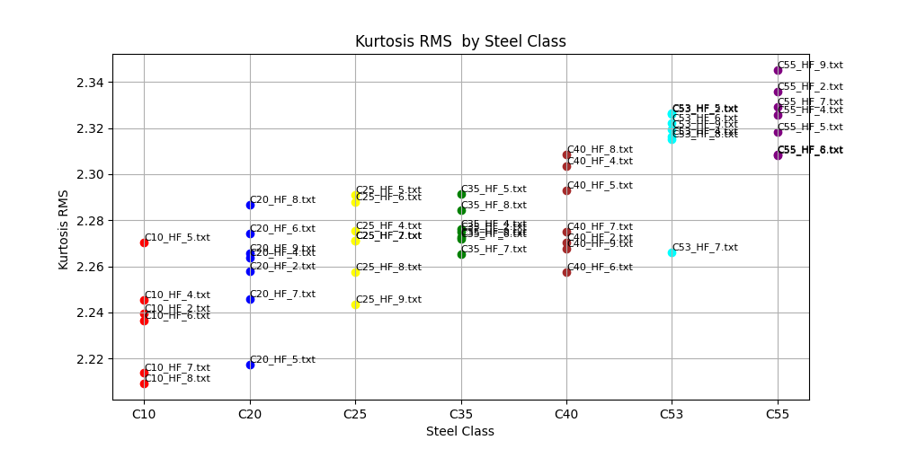
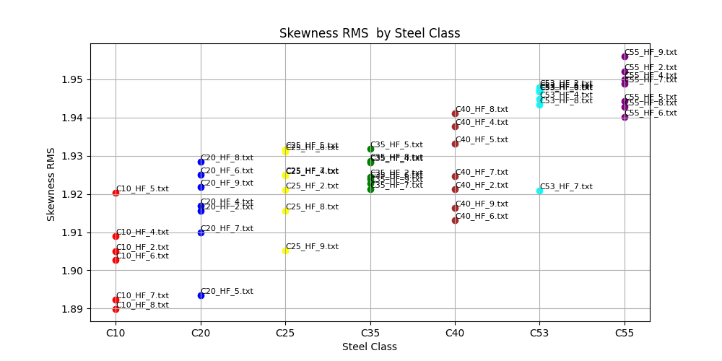
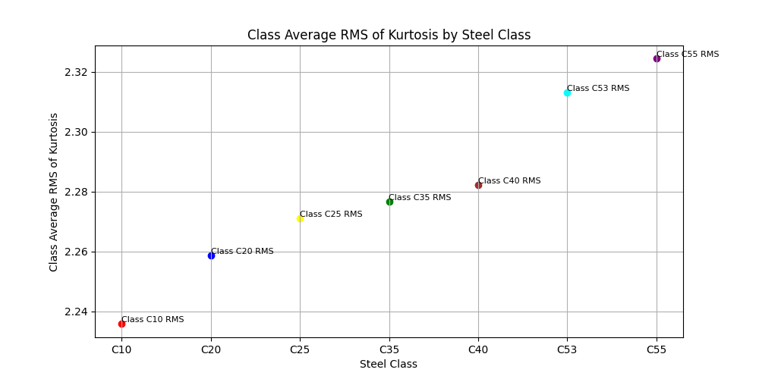
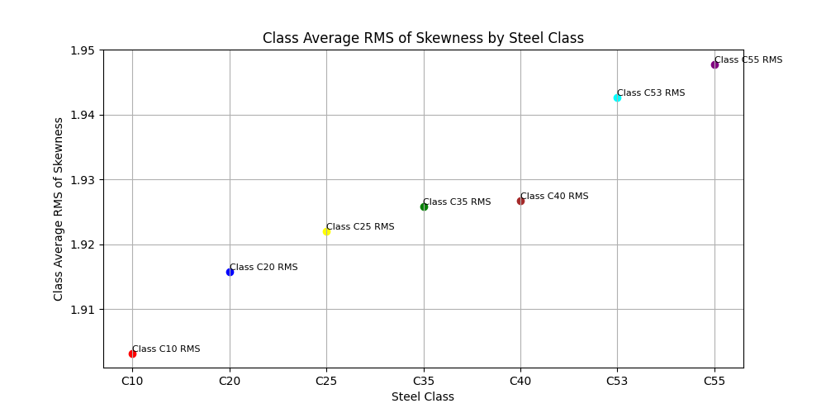
밀도, 부피 등의 Feature는 완전히 폭발한 스파크만 검출되는 것이 아니기에 비교가 부정확
파열 영역의 분산 정도는 스파크가 완전히 터지지 않아도 강종 별로 상이

Slide 4
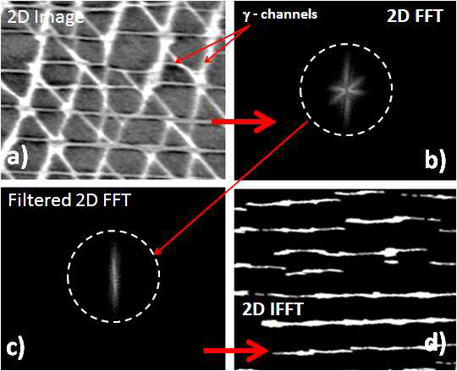
2D FFT에서 원하는 영역만 남기고 IFFT 취하여 패턴 포착
Kruk, Adam & Dubiel, B. & Czyrska-Filemonowicz, A.. (2013). The 3D imaging and metrology of CMSX-4 superalloy microstructure using FIB-SEM tomography method. Solid State Phenomena. 197. 89-94.

Slide 5
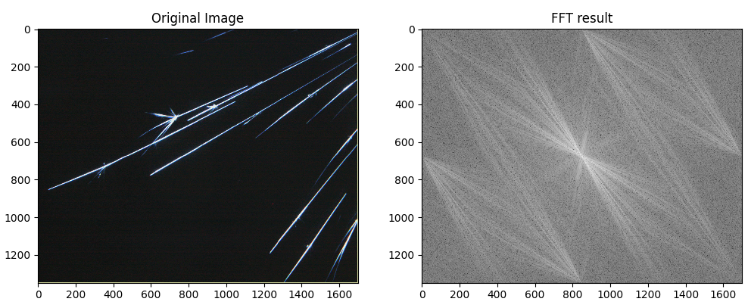
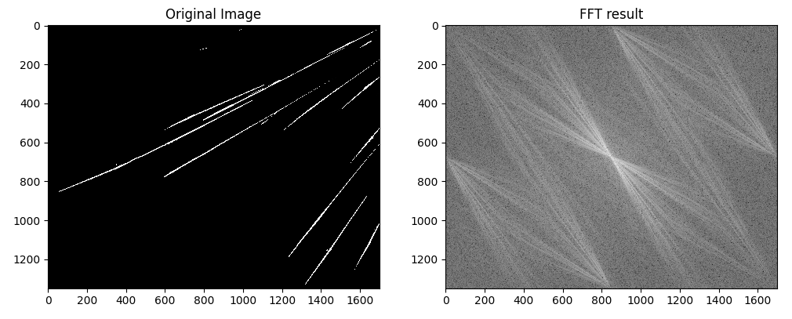
ROI 전체 처리: 파열 제거 전/후 FFT 이미지
a) 원본 FFT 이미지
b) 파열 제거 FFT 이미지

Slide 6
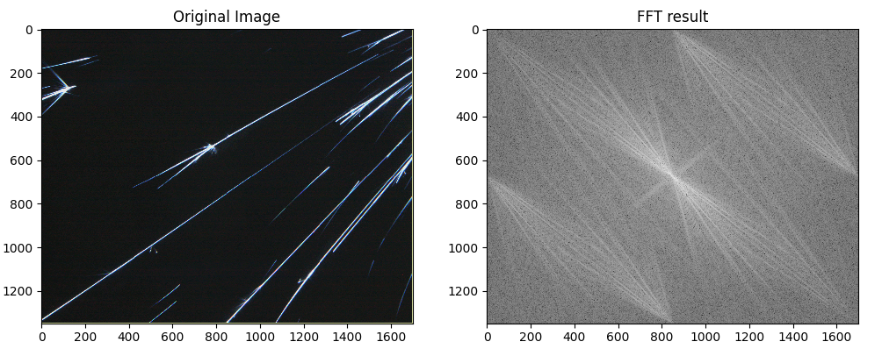
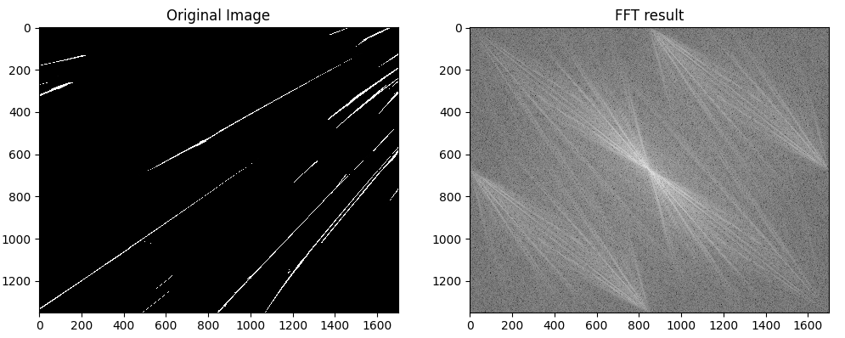
ROI 전체 처리: 파열 제거 전/후 FFT 이미지
a) 원본 FFT 이미지
b) 파열 제거 FFT 이미지

Slide 7
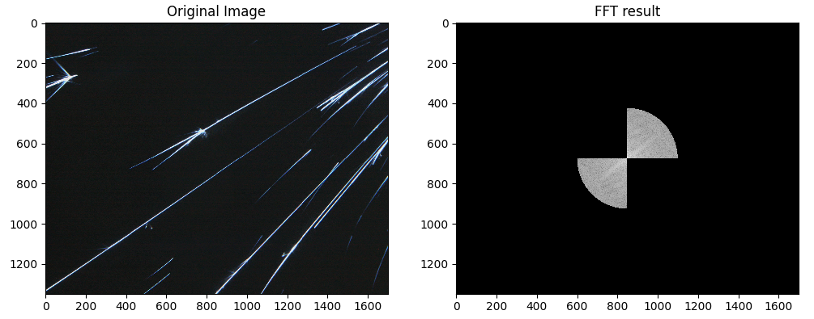
ROI 전체 처리: FFT 결과 마스크
a) 원본 FFT 이미지
b) FFT 이미지 마스킹

Slide 8
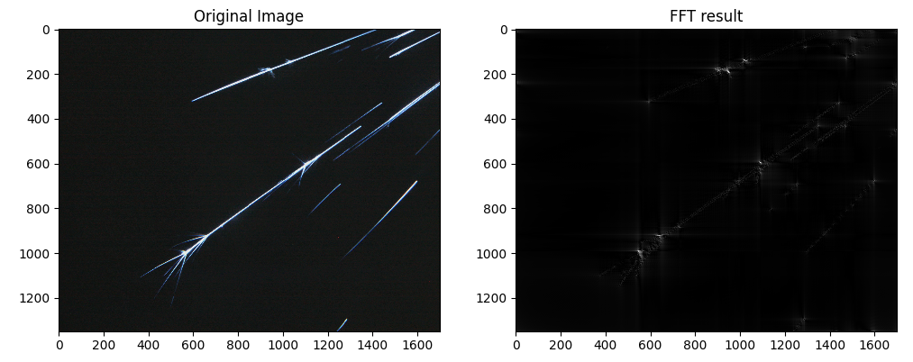
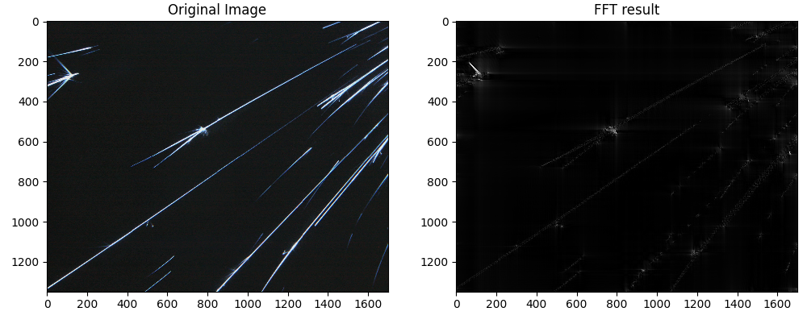
ROI 전체 처리: FFT 마스킹 후 IFFT
I
I

Slide 9
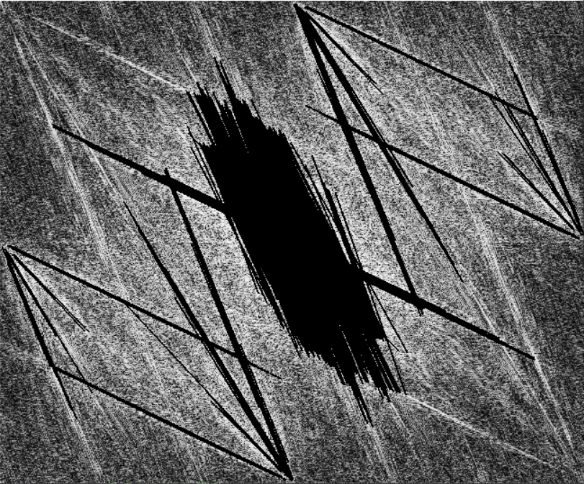
ROI 전체 처리: FFT 이미지의 라인 검출하여 줄기 제거
라인 영역을 삭제하여 스파크 줄기 제거
이미지 ↔ 로그 스케일 마스킹 문제로 해결 중
FFT 이미지 내에서 라인 검출

Slide 10
다음 주 진행 사항
주차(Week)
3 | 4 | 5 | 6 | 7 | 8 | 9 | 10 | 11 | 12 | 13 | 14 | 15
Spark Test 공부
데이터 전처리 및 특징 추출
특징 기반 분류 기법 실험
논문 작성 및 보완
- IFFT 된 이미지에서 파열 영역 검출
– Feature pool 저장하고 정규화, 머신러닝 적용

